Slide 1
فصل سوم
توصیف سیستم
مقدمه
فرکانس مدولاسیون
توصیف سیستم
ارزیابی
نتیجه گیری
پیشنهادات
18/35

Slide 2
هدف اصلی سیستم فعلی ، تولید یک ماسک نرم برای جداسازی گفتار تک کانالی در حوزه اسپکتوگرام مدولاسیون می باشد. در سیستم پیشنهاد شده، تعیین رنج گام گفتار هدف و تداخلی یکی از عناصر ضروری برای تولید ماسک جهت جداسازی گفتار محسوب می گردد. وقتی اسپکتوگرام مدولاسیون سیگنال گفتاری محاسبه شده باشد، آنگاه نوبت به تعیین رنج گام اسپیکرهای هدف و تداخلی رسیده و سپس ماسک درست برای جداسازی گفتار محاسبه می گردد. مراحل کلی سیستم معرفی شده در شکل 4 نشان داده شده است.
مقدمه
فرکانس مدولاسیون
توصیف سیستم
ارزیابی
نتیجه گیری
پیشنهادات
19/35

Slide 3
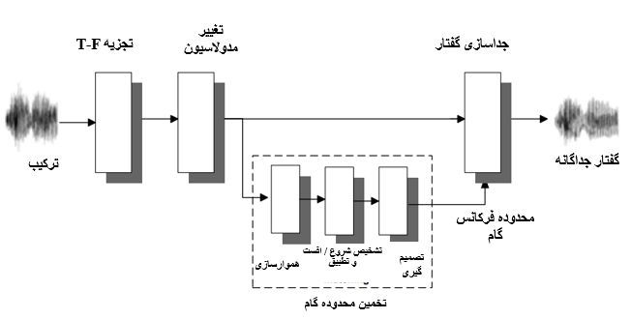
شکل 4. شمایی از نمودار بلوکی سیستم پیشنهاد شده را نشان می دهد.
مقدمه
فرکانس مدولاسیون
توصیف سیستم
ارزیابی
نتیجه گیری
پیشنهادات
20/35

Slide 4
تخمین رنج گام در حوزه فرکانس مدولاسیون
فرکانس های گام اسپیکرهای هدف و تداخلی از لحاظ زمانی متغیر می باشند. بعضاً، فرکانس های گام این اسپیکرها به حدی نزدیک به هم است که این مسئله موجب بروز خطاهای نامطلوبی در الگوریتم های تعقیب چندگامی و کاهش صحت روشهای جداسازی گفتار می شود. الگوریتم این مقاله ، رنج گام اسپیکرهای هدف و تداخلی یا اینترفرنس گفتار نویزی در حوزه فرکانس مدولاسیون را تخمین می زند. تخمین رنج گام در انتروال های زمانی کوچک ( به طور مثال 200 mc)، خطا در روش تخمین رنج گام را کاهش می دهد.
مقدمه
فرکانس مدولاسیون
توصیف سیستم
ارزیابی
نتیجه گیری
پیشنهادات
21/35

